Slide 1
Lógica Fuzzy...
Nebulosa... Ou...
Discreta
Rosa Maria Costa
UERJ

Slide 2

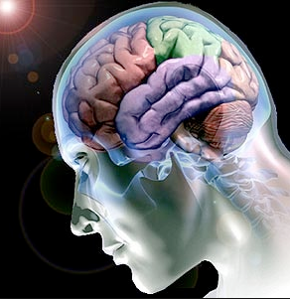
Inspiração na natureza
Sistemas Especialistas - Inferência humana
Lógica Fuzzy - Processamento linguístico
Redes Neuronais - Neurônios biológicos
Algoritmos Genéticos - Evolução biológica
Sistemas híbridos - Combinação de técnicas

Slide 3
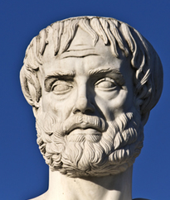
Lógica Aristotélica
- Na lógica tradicional Aristotélica os objetos são classificados
em categorias muito bem definidas.
Um objeto pertence a uma categoria, ou não.
Uma figura geométrica ou é um quadrado, ou não.
Ou se é, ou não.
Serve para separar objetos em categorias bem definidas.

Slide 4
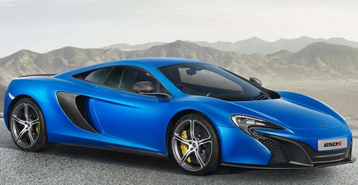
Como classificar exatamente?
- O carro está andando muito rápido.
- Ele é uma pessoa muito feliz.
- Esta sala é pequena.
Nesta cidade a temperatura freqüentemente
está abaixo de zero.

Slide 5
Pensando nebulosamente
- Se a taxa de juros subir muito e o déficit for alto teremos
uma recessão branda.
Se estamos na hora rush, aumente muito a freqüência
dos trens.
- Se temos muita roupa na máquina de lavar, aumente o
tempo de lavagem.
- Se a terra está muita seca e temperatura está alta, regue
durante muito tempo.

Slide 6
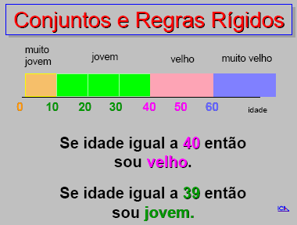
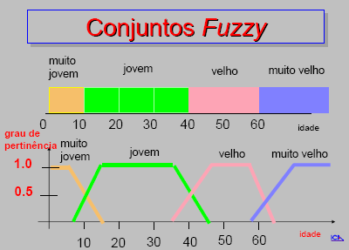

Slide 7
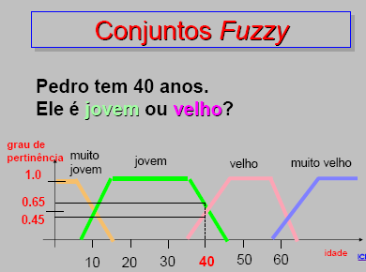
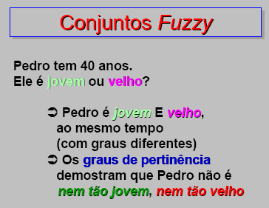

Slide 8
Lógica nebulosa, difusa, Fuzzy
Lógica difusa é uma lógica multivalorada capaz de capturar
informações vagas, em geral descritas em uma linguagem
natural, e convertê-las para um formato numérico,
de fácil manipulação pelos computadores de hoje em dia.
A representação depende não apenas do conceito, mas
também do contexto em que está sendo usada.
A lógica difusa pode ainda ser definida como a lógica que
suporta os modos de raciocínio que são aproximados,
ao invés de exatos, como estamos acostumados a trabalhar.

Slide 9
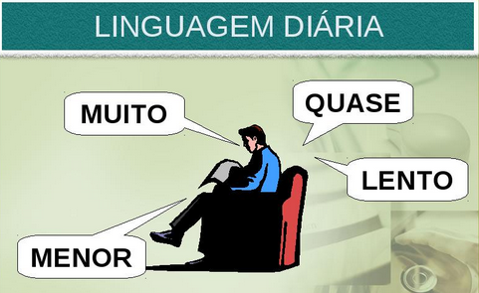
Histórico
A Lógica Difusa foi desenvolvida por Lofti A. Zadeh da
Universidade da Califórnia em Berkeley na década de 60
e combina lógica multivalorada, teoria probabilística,
IA e RNA para poder representar o pensamento humano,
ou seja, ligar a lingüística e a inteligência humana,
pois muitos conceitos são mais bem definidos por
palavras do que pela matemática.

Slide 10
Objetivo
A lógica difusa objetiva fazer com que as decisões
tomadas pela máquina se aproximem cada vez mais
das decisões humanas, principalmente ao trabalhar
com uma grande variedade de informações vagas e
incertas, as quais podem ser traduzidas por expressões
do tipo: a maioria, mais ou menos, talvez, etc.
Antes do surgimento da lógica fuzzy essas informações
não tinham como ser processadas.

Slide 11
Áreas de Aplicação
A lógica difusa vem sendo aplicada nas seguintes áreas:
Análise de dados,
Construção de sistemas especialistas,
Controle e otimização,
Reconhecimento de padrões, etc.

Slide 12
Características
Baseia-se em palavras e não em números, ou seja,
os valores verdades são expressos linguísticamente.
Por exemplo: baixo, médio, alto, e outros usados para
definir estados de uma variável.
Possui vários modificadores de predicado como por exemplo:
muito, mais ou menos, pouco, bastante, médio, etc;

Slide 13
Variáveis Linguísticas
Uma variável numérica possui valores numéricos:
Idade = 65
Uma variável lingüística possui valores que não são números,
e sim, palavras ou frases na linguagem natural.
Um valor lingüístico é um conjunto fuzzy.
Todos os valores lingüísticos formam um conjunto de
termos: T(idade) = {Jovem, velho, muito jovem,... maduro,
não maduro,... Velho, não velho, muito velho,
mais ou menos velho,... Não muito jovem e não muito velho,...}

Slide 14
Modelo Nebuloso (Fuzzy)
Teoria dos conjuntos nebulosos - objetiva permitir graduações na pertinência de um elemento a uma dada classe.
Teoria dos conjuntos “clássica”
  Ou um elemento pertence (1) ou não-pertence (0) a um conjunto.
Teoria nebulosa
  O grau de pertinência passa a ser dado por um valor no intervalo de números reais [0,1].

Slide 15
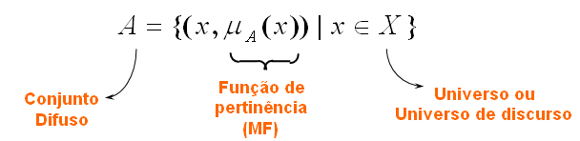
Modelo Nebuloso (Fuzzy)
Dado um universo de discurso X, um subconjunto nebuloso A de X é definido por uma função de pertinência que associa a cada elemento x de X o grau μ_{A}(x), compreendido entre 0 e 1, com o qual x pertence a A
Um conjunto difuso é totalmente caracterizado
por sua função de pertinência (MF).

Slide 16
Conjuntos nebulosos
Um conjunto difuso A definido no universo de discurso X
é caracterizado por uma função de pertinência μ_{A}, a qual
mapeia os elementos de X para o intervalo [0,1].
μ_{A:X}→[0,1]
Desta forma, a função de pertinência associa a cada
elemento x pertencente a X um número real μ_{A(X)} no
intervalo [0,1], que representa o grau de possibilidade de
que o elemento x venha a pertencer ao conjunto A, isto é,
o quanto é possível para o elemento x pertencer ao conjunto A.

Slide 17
Representando Conjuntos Nebulosos
Pares Ordenados: Um conjunto nebuloso pode ser denotado
como um conjunto ordenado de pares, sendo que o primeiro
elemento denota o elemento do conjunto propriamente dito e
o segundo, o grau de inclusão deste elemento no conjunto.
Universo de Discurso de Notas :
X = {0, 0.5, 1, 1.5, 2, 2.5, 3, 3.5, 4, 4.5,
5, 5.5, 6, 6.5, 7, 7.5, 8, 8.5, 9, 9.5, 10}
Conjunto nebuloso A de bons alunos
(valor da nota, grau de pertinência):
A={(6,0),(6.5,0.25),(7,0.5),(7.5,0.75),
(8,1),(8.5,0.75),(9,0.5),(9.5,0.25),(10,0)}

Slide 18
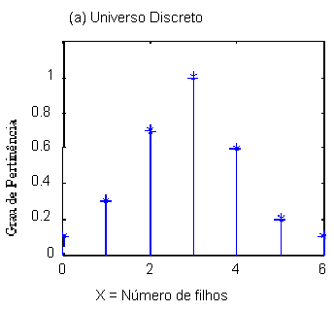
Universo Discreto
X = {0, 1, 2, 3, 4, 5, 6} (discreto)
A = “Número de filhos”
A = {(0, .1), (1, .3), (2, .7),
(3, 1), (4, .6), (5, .2), (6, .1)}

Slide 19
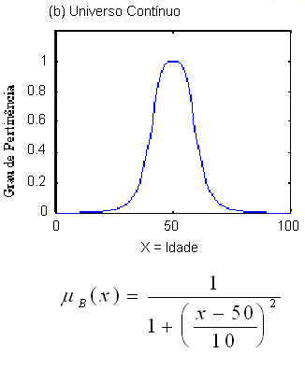
Universo Contínuo
X = (Conjunto de números reais positivos) (contínuo)
B = “Pessoas com idade em
torno de 50 anos”
B = {(x, μ_{B(x)} )| x em X}

Slide 20
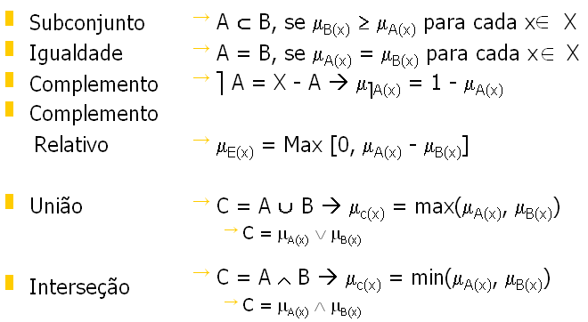
Operações Básicas

Slide 21
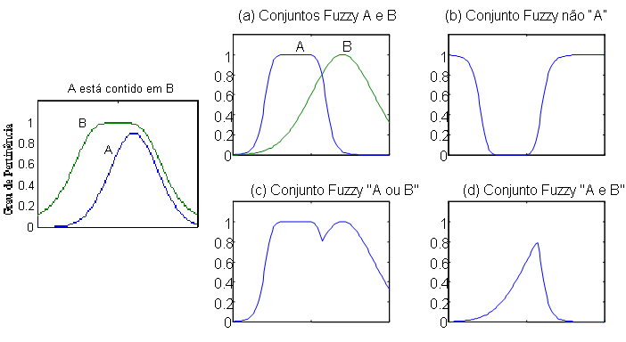
Representação

Slide 22
        Exemplo:
O paciente se encontra ansioso neste momento?
Resposta: Sim ou Não.
Resposta: Sim, Um Pouco, Nem Tanto, Quase Nada, Não.
Resposta Lógica Clássica
(1 ou 0)
Resposta Lógica Fuzzy
(1; 0,75; 0,5; 0,25 e 0)

Slide 23
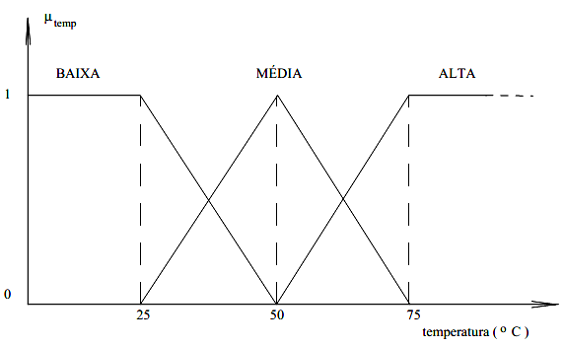
Variável linguística é uma variável cujos valores são nomes de conjuntos fuzzy. Por exemplo, a temperatura de um dado processo poderia ser uma variável linguística assumindo valores baixa, média, alta, etc.

Slide 24
Modelo Nebuloso (Fuzzy)
Supondo que se deseja modelar o conceito “alto” aplicado a pessoas.
  Usualmente, uma pessoa que mede mais de 1,75m é alta
  Não é alta se tiver menos de 1,60m
  Já uma pessoa que mede entre 1,60m e 1,75m será considerada mais alta quanto mais a altura está próxima de 1,75m

Slide 25
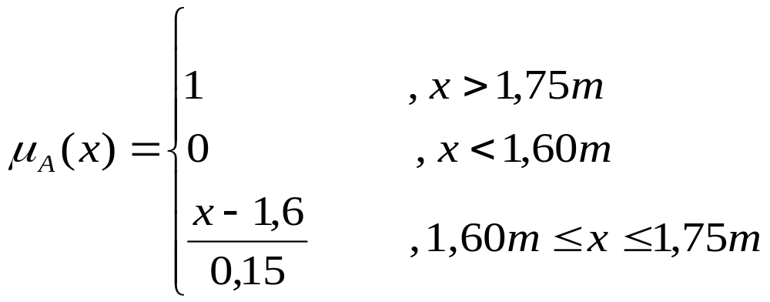
Modelo Nebuloso (Fuzzy)
É possível modelar o conceito “alto” pelo conjunto nebuloso A, definido no intervalo de 0,5m a 2,5m

Slide 26
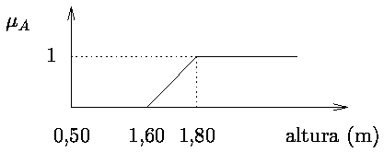
Modelo Nebuloso (Fuzzy)
Graficamente, o conjunto nebuloso A pode ser representado como

Slide 27
Representação gráfica dos Conjuntos Fuzzy discretos
μ_{A}
1 --
-10
0
10
μ A(u) = 0,0 , se modulo(x) > 5
(5 – modulo(x))/5, se modulo(x) <= 5

Slide 28
Representação gráfica dos Conjuntos Fuzzy contínuos
Baixa
Alta
1
0.5
0
0,4
0,2
1.4 1.5 1.6 1.7 1.8 1.9 2.0
Uma pessoa de 1,77m pode se considerada tanto 20% baixa quanto 40% alta

Slide 29
Modelo Nebuloso (Fuzzy)
Normalmente, uma BC Fuzzy é representada por meio de regras de produção.
Regra de produção
  If <antecedente> then <conseqüente>
Antecedente: composto por um conjunto de condições
Conseqüente: composto por um conjunto de ações ou diagnósticos.
Quando as condições da regra são satisfeitas (mesmo que parcialmente) dizemos que a regra é disparada o que determina o processamento do conseqüente da regra pelo sistema de inferência fuzzy.

Slide 30
Sistemas fuzzy - fases
Entradas do sistema
Saídas do sistema
Funções de pertinência
Fuzzifica-ção
Defuzzifi-cação
Conjunto de regras
Níveis de pertinência
Avalia-ção
das regras
Níveis de saída

Slide 31
Sistemas fuzzy - fases
Estágio de entrada
  Fuzzificação: mapeia cada entrada de dados ao sistema em uma ou mais funções de pertinência.
Processamento
  As regras de um conjunto de regras (predefinidas) são avaliadas verificando quais são aplicáveis e
  Quão fortemente cada regra deve ser disparada dependendo de como foram ativadas cada função de pertinência.
Saída
  Defuzzificação: calcula a saída, baseada nos valores mapeados em funções de pertinência de saída e em função das regras que foram disparadas.

Slide 32
Modelo Nebuloso (Fuzzy)
Exemplo:
Controle de velocidade de um ventilador
A velocidade depende da temperatura
Temperatura
Velocidade
Corrente relativa do motor
Muito frio
Desligado
0
Frio
Devagar
15
Quente
Média
50
Muito quente
Rápida
100

Slide 33
Exemplo: Desenvolvendo o sistema fuzzy
No momento de desenvolver um sistema baseado em lógica fuzzy, deve-se decidir:
  Como cada variável de entrada e saída será particionada e
  Associar uma função de pertinência para cada partição
No exemplo tem-se 4 funções de pertinência para a entrada
  Uma quinta (moderada) poderia ser adicionada entre frio e quente
O número de funções necessárias depende da exatidão desejada para o sistema
  Quanto mais curvas, mais sensibilidade, maior complexidade

Slide 34
Exemplo: Conjuntos fuzzy correspondentes à variável Temperatura
Funções de pertinência para a variável de entrada
No exemplo tem-se apenas a variável temperatura
Muito_frio
Frio
Quente
Muito_quente
1
0.5
0
-10 0 10 20 30 40
Os formatos mais utilizados para funções de pertinência são os trapezoidais e os triangulares. Mas qualquer função mais adequada ao caso pode ser utilizada.

Slide 35
Exemplo: Conjuntos fuzzy correspondentes à variável Velocidade
Funções de pertinência para a variável de saída
No exemplo tem-se apenas a variável velocidade
zero
baixa
média
alta
1
0.5
0
0 20 40 60 80 100

Slide 36
Exemplo: Definindo as regras de produção
If (temperatura is muito_frio) then (velocidade is zero)
If (temperatura is frio) then (velocidade is baixa)
If (temperatura is quente) then (velocidade is média)
If (temperatura is muito_quente) then (velocidade is alta)
Tanto as regras como os conjuntos fuzzy são especificados de acordo com o conhecimento de um especialista no domínio do SE.

Slide 37
Exemplo: Processo de fuzzificação
20ºC pode ser considerada “fria” ou “quente”
  70% fria e 30% quente
Muito_frio
Frio
Quente
Muito_quente
1
0.5
0
-10 0 10 20 30 40
Fuzzificação: transformar variáveis qualitativas, com base nas funções de pertinência, em alguns significado para o computador

Slide 38
Exemplo: Regras ativadas
If (temperatura is muito_frio) then (velocidade is zero)
If (temperatura is frio) then (velocidade is baixa)
If (temperatura is quente) then (velocidade is média)
If (temperatura is muito_quente) then (velocidade is alta)

Slide 39
Exemplo: Avaliação das regras
Durante a avaliação de uma regra
  Valores são computados baseados nos níveis de ativação alcançados
    Para cada uma das funções de pertinência
    Para cada uma das entradas
  Estes valores são associados às regras difusas de saída.
  Geralmente uma função de minimização é utilizada para determinar o valor associado a cada variável de entrada quando mais de uma função de pertinência é ativada na mesma regra.

Slide 40
Exemplo: Operações sobre conjuntos fuzzy
Interseção de dois conjuntos, corresponde à função fuzzy-AND
  u(A AND B) = min(u_{A}(x), u_{B}(x))
União de dois conjuntos, corresponde à função fuzzy-OR
  u(A OR B) = max(u_{A}(x), u_{B}(x))

Slide 41
temperatura
velocidade
-10
40
20
Composição:
0
100

Slide 42
Exemplo: Processo de defuzzificação
Uma vez que já se sabe quais regras devem ser ativadas
O processo de defuzzificação da saída é necessário para:
  Decifrar o significado de uma ação vaga como: “a velocidade de ser baixa” e
  Resolver conflitos entre regras que possam parecer contraditórias
Um dos métodos mais utilizados se baseia no método de determinação do centróide (determinação do centro de gravidade ou massa)

Slide 43
Exemplo: Processo de defuzzificação
Verificação das regras que foram ativadas;
Processo de composição das regras disparadas;
As áreas que representam o grau de ativação de cada regra são compostas formando uma área resultante;
Sobre esta área se calcula o ponto central, baseado no cálculo do centro de massa.
Assim, o nível de ativação de cada regra age como um nível de ponderação no cálculo final.

Slide 44
temperatura
velocidade
-10
40
20
Composição:
0
44.1
100

Slide 45
Velocidade
zero
baixa
média
alta
1
0.5
0
0 20 40 60 80 100

Slide 46
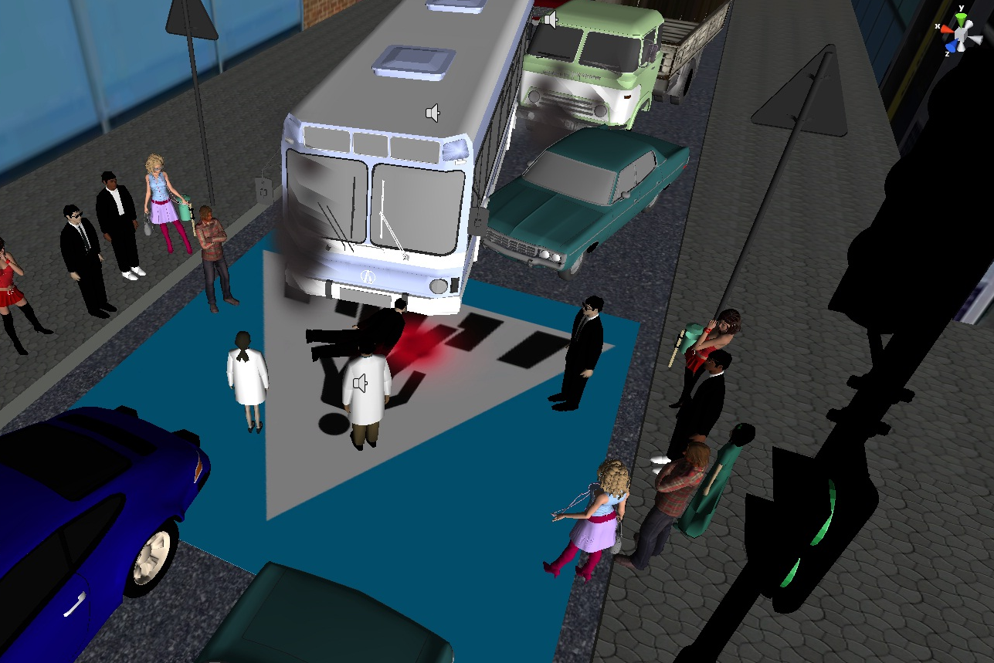
Exemplo de trabalho:
Lógica Fuzzy para trabalhar com pacientes com TEPT
Dissertação: A Terapia de Exposição com Realidade Virtual para
pacientes com TEPT controlada por um Sistema de Lógica Fuzzy
Fernando Moraes

Slide 47
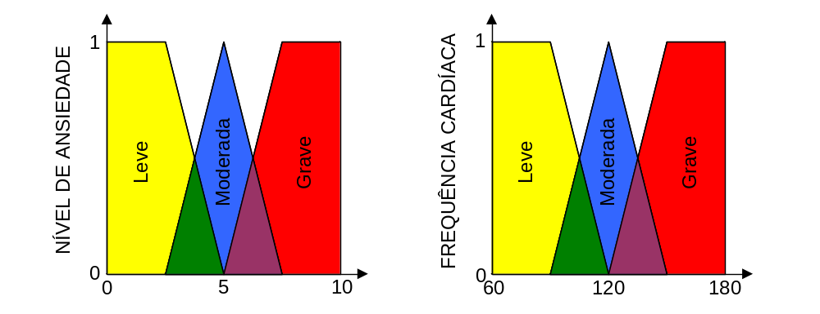
Exemplo de trabalho:
Lógica Fuzzy para trabalhar com pacientes com TEPT
Gráficos utilizados para combinar o nível de ansiedade
e a frequência cardíaca

Slide 48
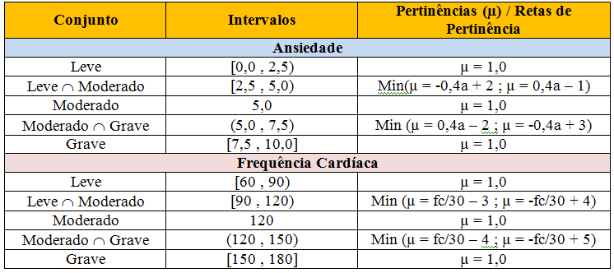
Equações das retas dos gráficos

Slide 49
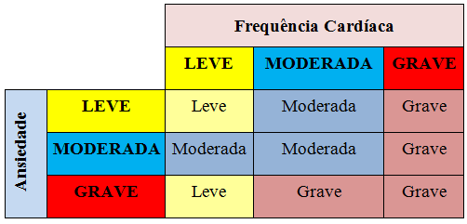
Tabela de Inferência Fuzzy
(9 Regras)

Slide 50
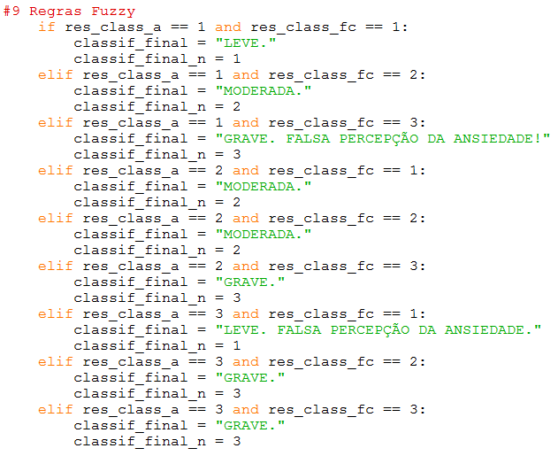
Regras – Programação em Python

Slide 51
Como construir um sistema nebuloso?
Definir Entradas e Saídas (Variáveis Nebulosas de Entrada
e Saídas)
Definir Faixas de Valores(Universo de Discurso das Variáveis)
Dividir o Universo de Discurso em Conjuntos Nebulosos
(Rótulos)
Definir a semântica dos conjuntos (Funções de Inclusão)
2. Construir a Base das Regras
3. Simular o Sistema
4. Testar o Sistema

Slide 52
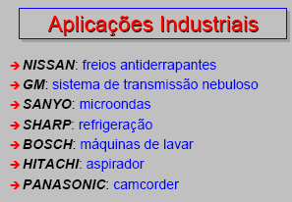
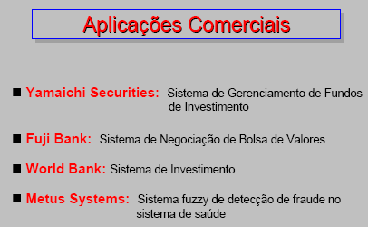
Exemplos

Slide 53
Vantagens dos Sistemas Nebulosos
- Utilizam regras que conseguem expressar as imprecisões e
aproximações dos métodos de decisões dos especialistas. Por
esta razão são mais fáceis de construir, entender, manter, testar.
- Podem ser prototipados em menos tempo.
- São mais robustos e conseguem trabalhar com falta de regras.
- Necessitam menos regras.
- Podem trabalhar com informações imprecisas.
- Podem chegar a conclusões de maneira paralela.
- Acumulam evidencias contra e a favor de proposições.

Slide 54
Desvantagem dos Sistemas Nebulosos
- Verificação e Validação: Embora sejam mais fáceis de construir
e prototipar que sistemas convencionais, eles necessitam que
sejam executadas mais simulações e necessitam de mais sintonia
antes de serem definitivamente aprovados.
- Formalismo: Não tem uma definição matemática precisa e nítida
como os sistemas tradicionais.
- Capacidade de Aprendizado: Não aprendem com a experiência.
Sistemas Híbridos são utilizados para diminuírem esta desvantagem.
- Determinação das funções e regras: E difícil o estabelecimento
de regras nebulosas corretas.

Slide 55
Para saber mais !
http://equipe.nce.ufrj.br/adriano/fuzzy/apostila.pdf
http://api.adm.br/evalforum/?page_id=262

